Slide 1
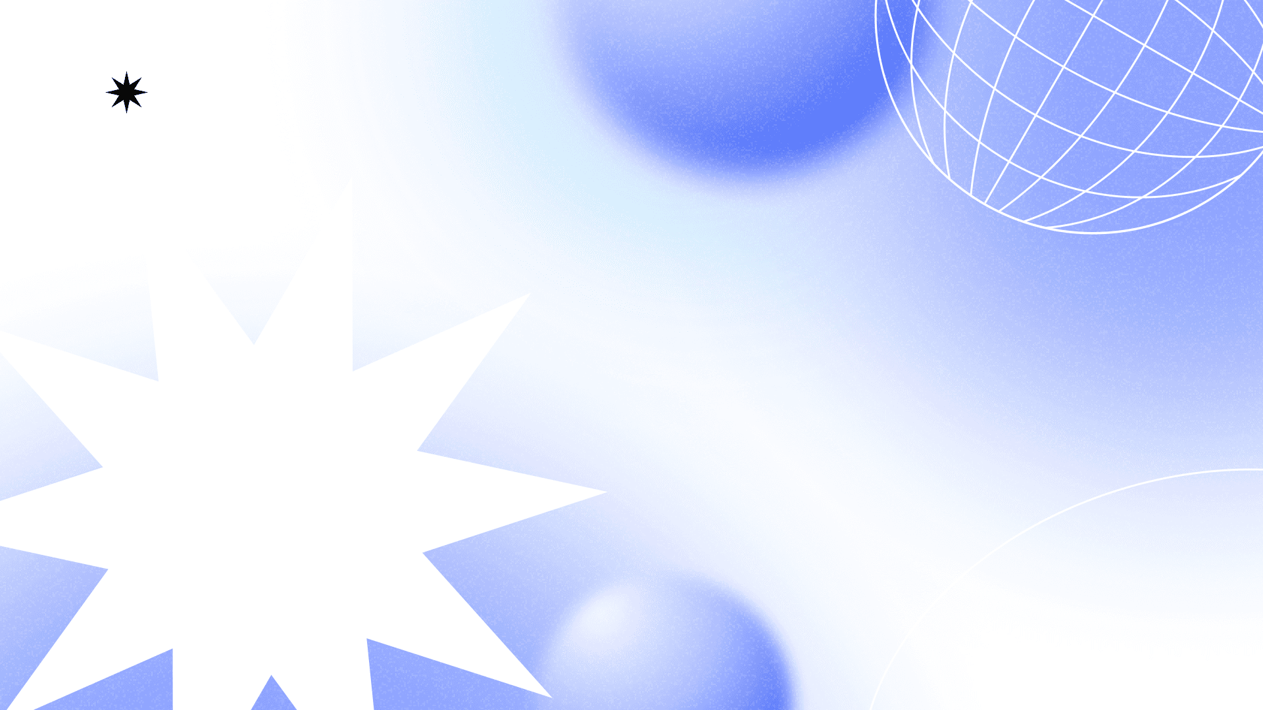
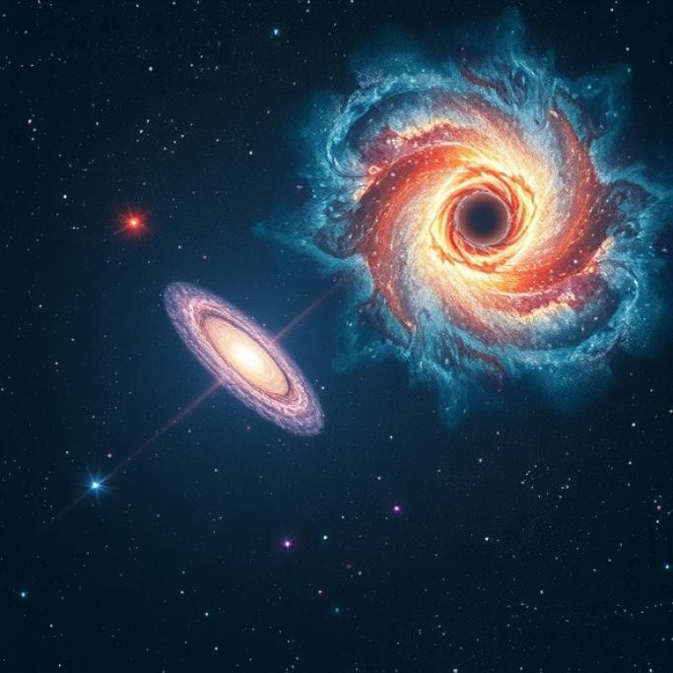
Что находится за пределами звёзд
В презентации мы рассмотрим различные аспекты космологии, начиная с того, что находится за пределами звёзд, включая теории о тёмной материи и тёмной энергии. Мы также обсудим галактики и их скопления, экзопланеты и их поиск, а также коснёмся таких явлений, как квазары, чёрные дыры и реликтовое излучение. Помимо этого, мы затронем темы межгалактического пространства, мультивселенных, параллельных вселенных и гипотезы о конце Вселенной, а также будущее космологии.

Slide 2

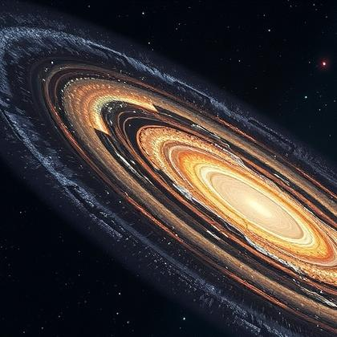
Теории о тёмной материи
Тёмная материя — это гипотетическая форма материи, которая не излучает, не отражает и не поглощает свет, что делает её невидимой для современных телескопов.
Она играет ключевую роль в структуре и развитии галактик, обеспечивая гравитационное взаимодействие, которое удерживает галактики вместе.
Несмотря на то что тёмная материя не обнаружена напрямую, её существование подтверждается гравитационными эффектами, которые она оказывает на видимую материю во Вселенной.

Slide 3
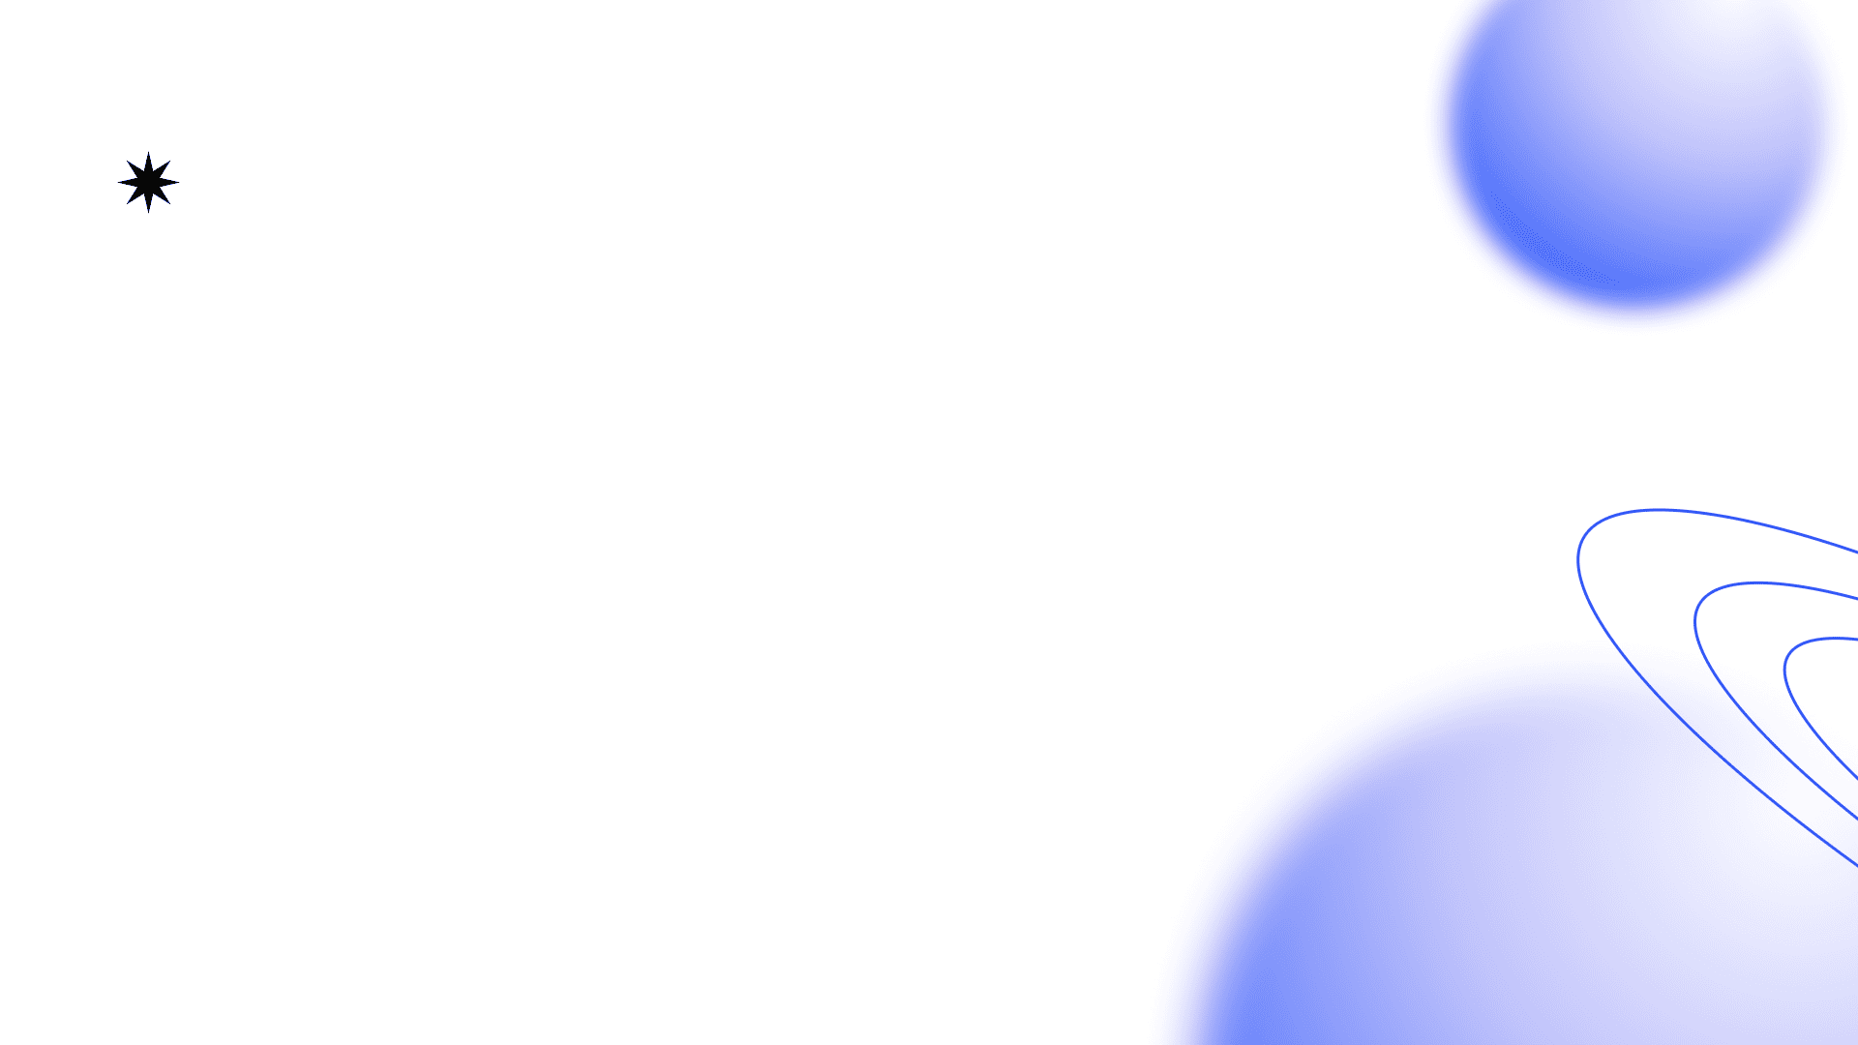
Тёмная энергия
Тёмная энергия — это загадочная сила, которая вызывает ускоренное расширение Вселенной. Учёные предполагают, что она составляет около 68% всей энергии космоса, однако её природа до сих пор остаётся неизвестной.
Исследования тёмной энергии продолжаются, открывая новые горизонты в понимании структуры и эволюции Вселенной.

Slide 4
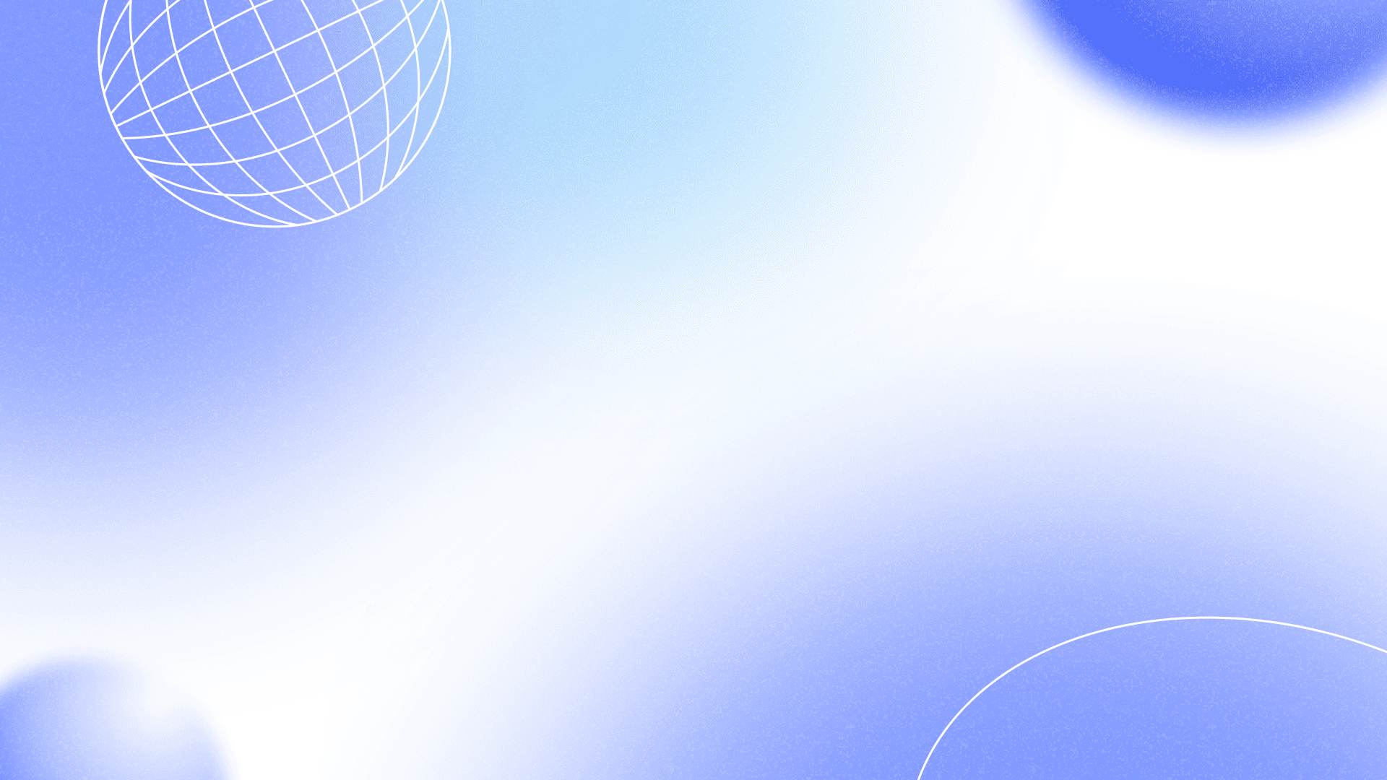
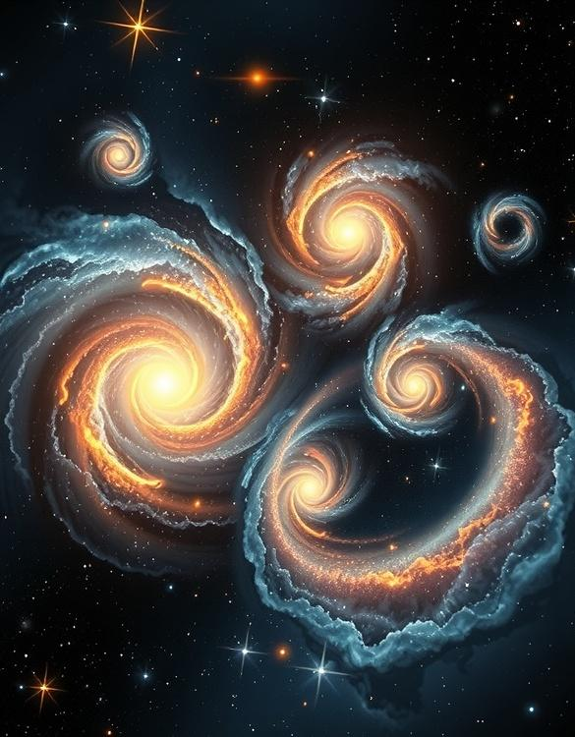
Галактики и их скопления
Галактики — это огромные системы, состоящие из звёзд, планет, газа и пыли, объединённые гравитацией.
Они образуют скопления, где взаимодействуют между собой, влияя на формирование и эволюцию друг друга. В наблюдаемой Вселенной насчитывается миллиарды галактик, каждая из которых уникальна по своей структуре и составу.

Slide 5
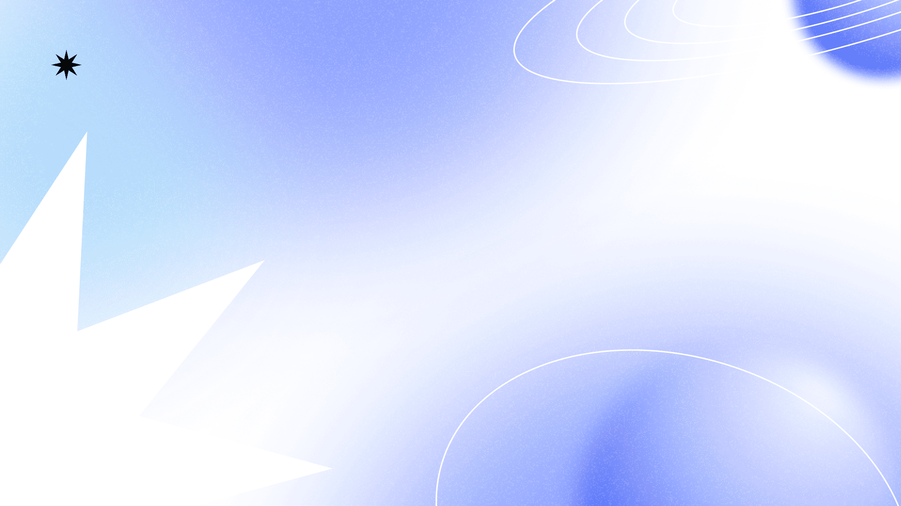
Межгалактическое пространство
Межгалактическое пространство — это область космоса, расположенная между галактиками, где царит почти полная темнота и вакуум.
Оно наполнено разреженным газом, космической пылью и элементарными частицами, создавая уникальный и загадочный фон для изучения тайн Вселенной. Несмотря на кажущуюся пустоту, это пространство играет ключевую роль в формировании галактик и звёздных систем.

Slide 6

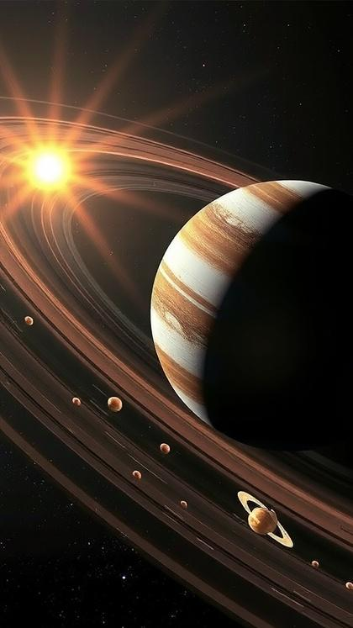
Экзопланеты и их поиск
Экзопланеты — это планеты, находящиеся за пределами нашей Солнечной системы, которые вращаются вокруг своих звёзд.
Их поиск осуществляется с помощью различных методов, включая транзитный метод и метод радиальных скоростей.
На сегодняшний день обнаружено множество экзопланет, разнообразных по своим характеристикам, что позволяет учёным изучать возможности существования жизни во Вселенной.

Slide 7
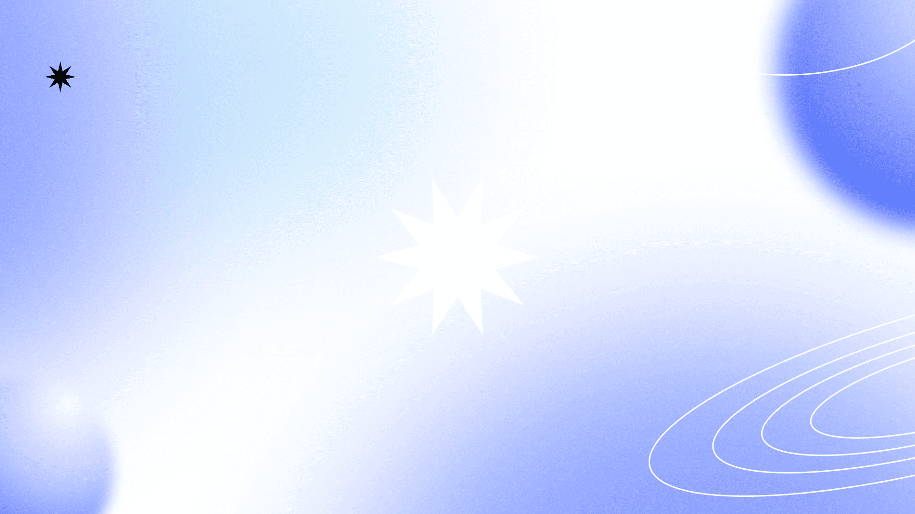
Космическая пыль
Космическая пыль представляет собой мельчайшие частицы твёрдого вещества, которые разбросаны в космическом пространстве и образуются в результате разрушения астероидов, комет, планет и других космических объектов.
Эти частицы содержат информацию о составе и эволюции звёзд и планетных систем, а также могут влиять на формирование новых космических объектов и процессы в межзвёздной среде.
Изучение космической пыли помогает учёным лучше понять процессы, происходящие за пределами звёзд, и расширить наши представления о Вселенной.

Slide 8

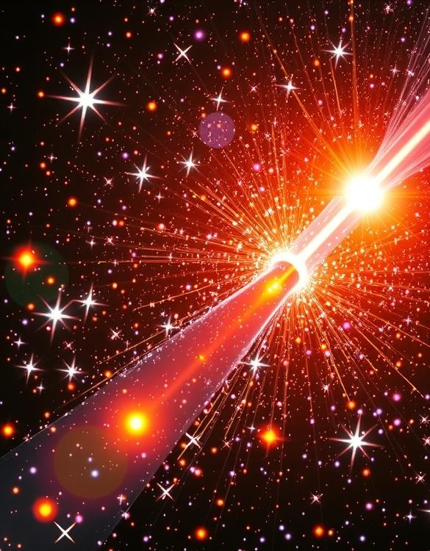
Квазары и активные галактические ядра
Квазары — это чрезвычайно яркие и далёкие объекты, представляющие собой активные ядра галактик с мощными джетами, излучающими в широком спектре электромагнитных волн. Они являются одними из самых загадочных и мощных источников энергии во Вселенной, свидетельствуя о процессах активного роста и формирования галактик.
Изучение квазаров и активных галактических ядер помогает учёным лучше понять динамику и эволюцию космических структур за пределами звёзд.

Slide 9
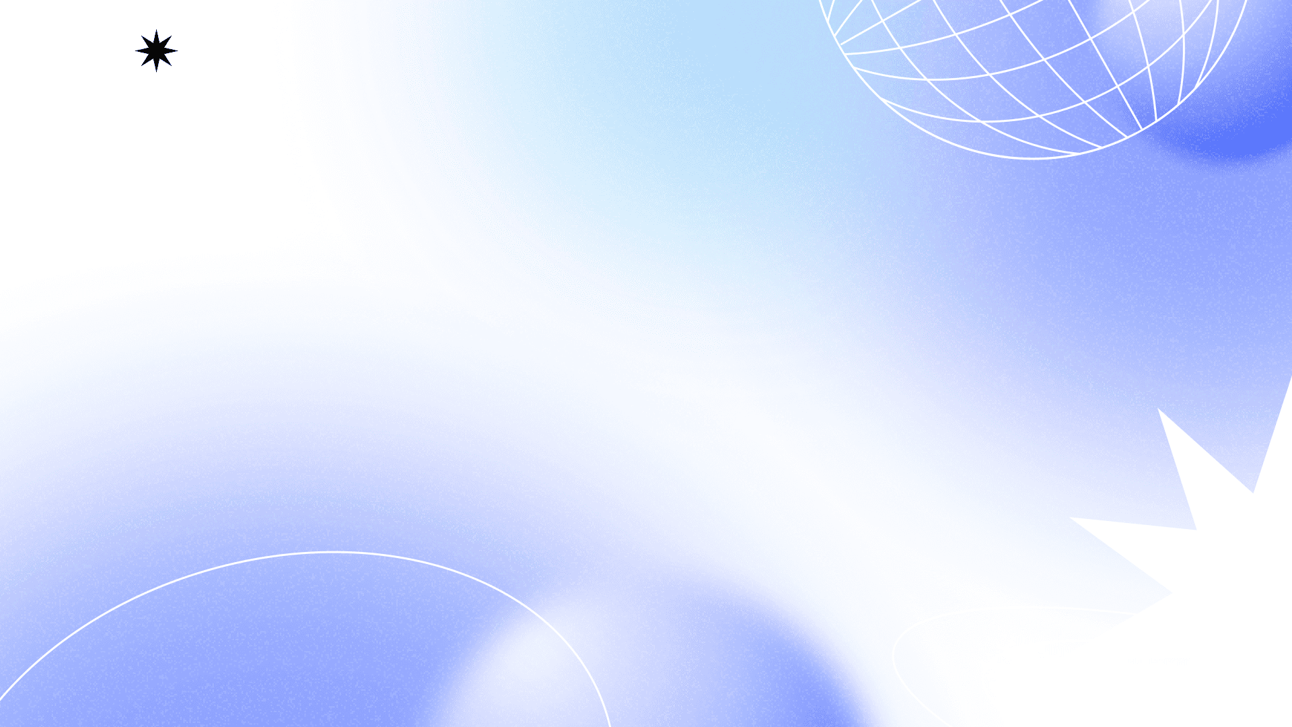
Чёрные дыры и их влияние
Чёрные дыры — это области в космосе, где гравитационное притяжение настолько велико, что ничто, включая свет или другие электромагнитные волны, не имеет достаточно энергии, чтобы покинуть её.
Они образуются в результате коллапса массивных звёзд и могут иметь огромное влияние на окружающую материю, искажая пространство-время и создавая мощные гравитационные поля.
Их существование и свойства продолжают быть предметом интенсивных исследований, раскрывая удивительные аспекты Вселенной за пределами нашего понимания.

Slide 10

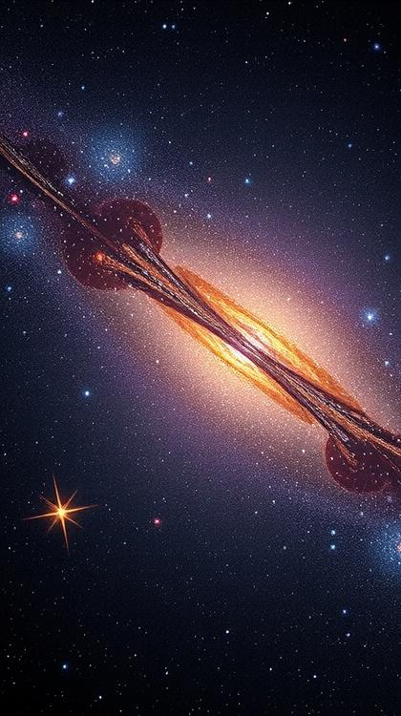
Реликтовое излучение
Реликтовое излучение представляет собой равномерное космическое микроволновое фоновое излучение, которое пронизывает всю Вселенную и является отголоском Большого взрыва. Это излучение является важным доказательством теории горячей Вселенной и позволяет учёным делать выводы о физических условиях в ранние эпохи существования космоса.
Изучение реликтового излучения помогает лучше понять структуру и эволюцию Вселенной.

Slide 11
Дальние горизонты Вселенной
За пределами звёзд простираются неизведанные космические просторы, где галактики разлетаются друг от друга с огромной скоростью, формируя крупномасштабную структуру Вселенной.
Учёные предполагают, что за видимыми границами нашего космического горизонта могут находиться миллиарды других галактик, о которых мы пока ничего не знаем.
Эти далёкие горизонты открывают перед нами захватывающие перспективы для исследований и новых открытий в области астрономии.

Slide 12
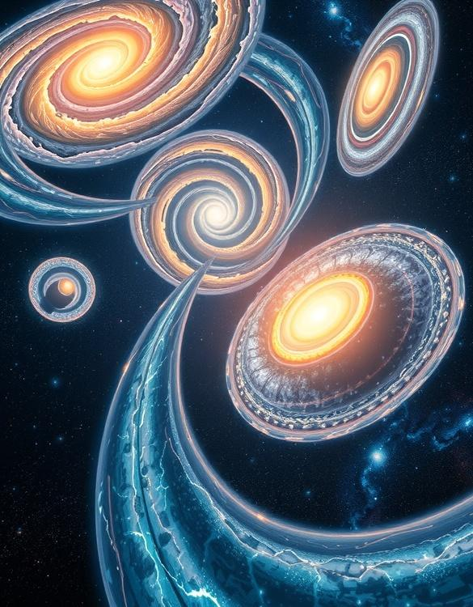
Теории мультивселенной
Согласно теории мультивселенной, существует множество параллельных вселенных, каждая из которых может иметь свои законы физики и уникальные характеристики. Эти вселенные могут быть отделены друг от друга непроницаемыми барьерами, что делает невозможным прямое взаимодействие между ними.
Несмотря на отсутствие прямых доказательств, идея мультивселенной активно обсуждается в научном сообществе и открывает новые горизонты для космологических исследований.

Slide 13
Параллельные вселенные
Параллельные вселенные — это гипотетические миры, существующие одновременно с нашим, но развивающиеся по иным законам физики и с другими фундаментальными константами.
Учёные предполагают, что эти вселенные могут иметь совершенно иные формы жизни и физические законы, которые пока недоступны для нашего понимания. Исследование параллельных вселенных открывает новые горизонты в понимании многомерности пространства и возможности существования иных форм реальности.

Slide 14
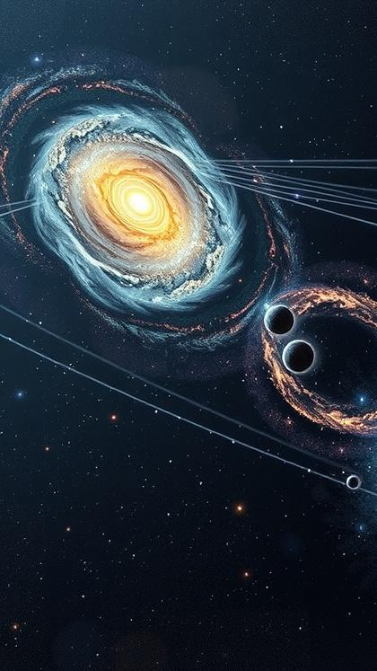
Гипотезы о конце Вселенной
Существует несколько гипотез о конце Вселенной, включая Большой разрыв, согласно которому ускоряющееся расширение космоса в будущем приведёт к тому, что галактики будут стремительно удаляться друг от друга, и сценарий тепловой смерти, предполагающий, что Вселенная со временем достигнет состояния максимальной энтропии, когда любые процессы прекратятся. Также рассматривается теория сжатия, которая предсказывает, что Вселенная может начать сжиматься, возвращаясь к первоначальному сингулярному состоянию.

Slide 15
Будущее космологии
Будущее космологии обещает новые открытия, которые помогут расширить наши представления о Вселенной.
С помощью современных телескопов и обсерваторий учёные смогут более детально исследовать далёкие галактики и космические объекты, что позволит ответить на вопросы о происхождении и структуре космоса.
Возможно, мы приблизимся к пониманию фундаментальных законов, управляющих Вселенной, и сможем ответить на вопрос, что находится за пределами звёзд.

Slide 16
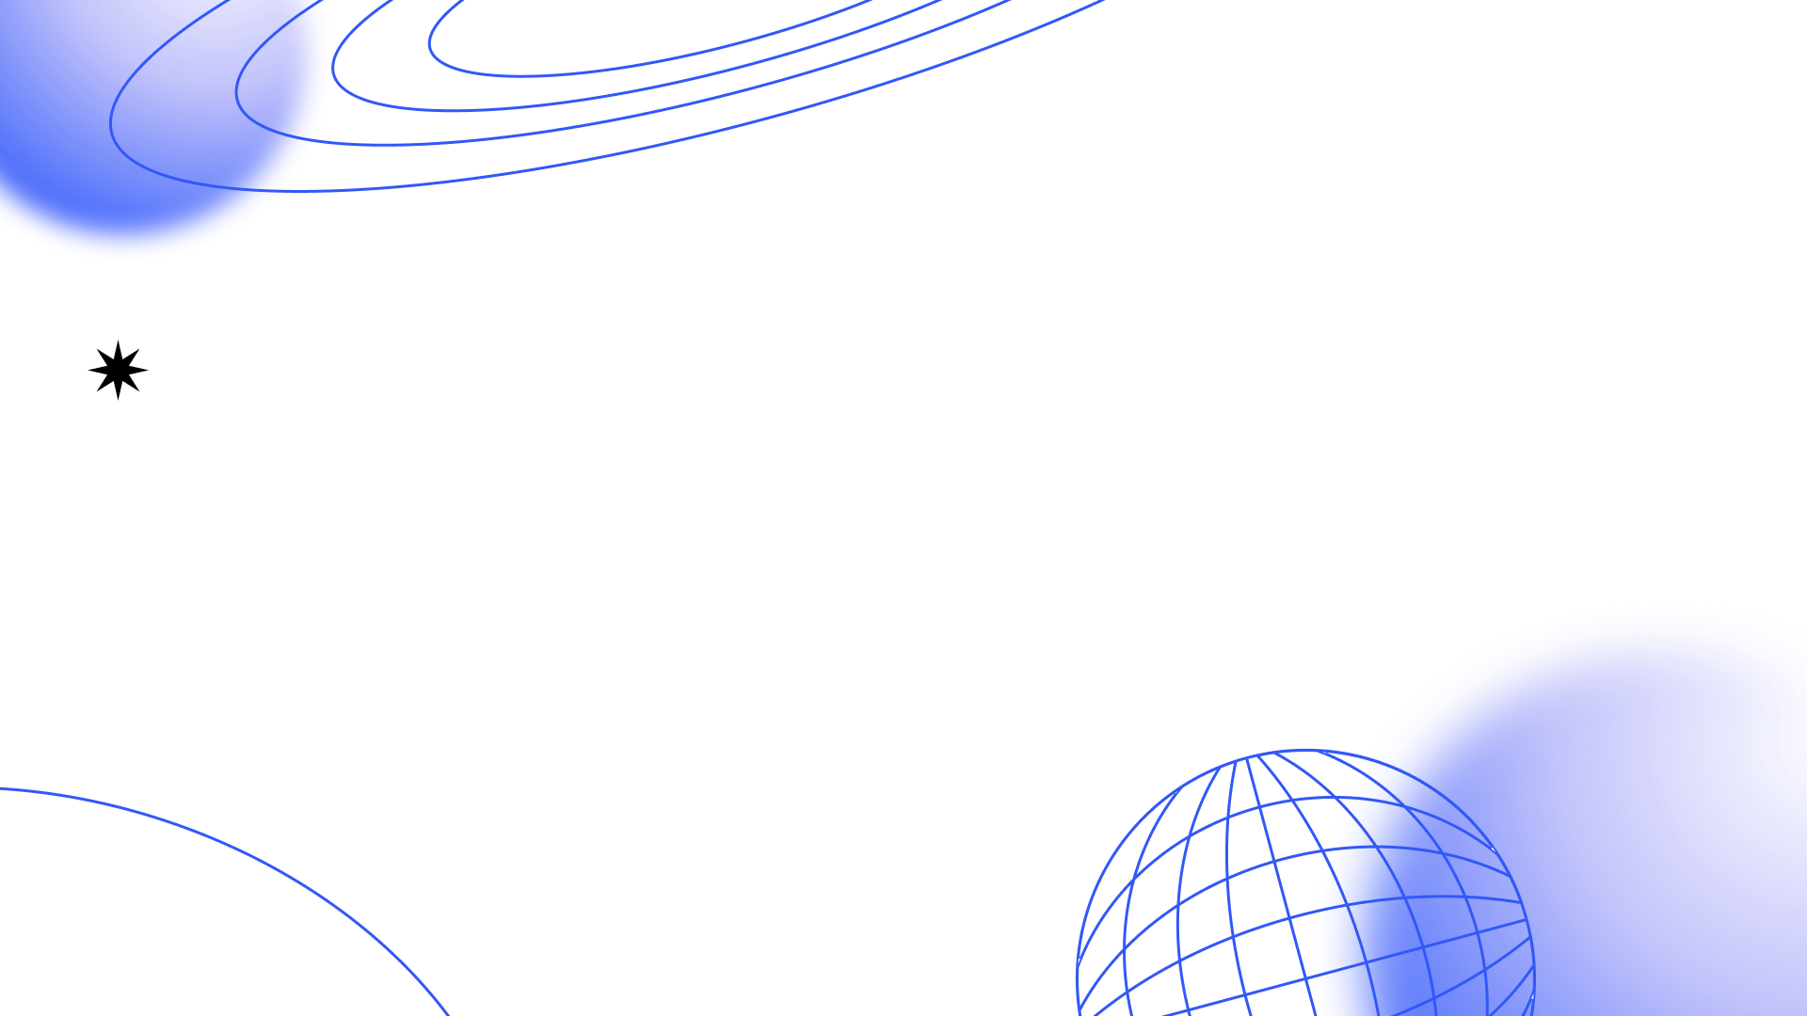
Спасибо за внимание!
Спасибо за внимание. В этой презентации мы рассмотрели множество аспектов современной космологии, от тёмной материи и энергии до экзопланет и чёрных дыр. Мы также коснулись вопросов, связанных с реликтовым излучением, мультивселенными и гипотезами о конце Вселенной. Надеемся, что информация была полезной и вдохновит вас на дальнейшее изучение космоса.

